Slide 1
C# 네트워크 프로그래밍 기초
최흥배
https://jacking75.github.io/

Slide 2
소켓 통신을 위한 .NET 클래스
클래스 | 설명
IPAddress | IP 주소
IPEndPoint | IP 주소와 포트 번호 조합
Socket | 소켓 인터페이스 구현
SocketAsyncEventArgs | 비동기 소켓 조작을 뜻한다.
SocketException | 소켓 에러가 발생했을 때 예외
TcpClient | TCP 접속을 위한 클라이언트 기능
TcpListener | TCP로 클라이언트 접속을 대기
UdpClient | UDP 통신
NetworkStream | 읽기/쓰기 데이트 스트림
System.Net 혹은 System.Net.Sockets 네임스페이스 사용

Slide 3
스트림
순차적으로 흘러오는 데이터를 뜻한다.
닷넷에서는 다음과 같은 스트림 클래스가 있다. FileStream, NetworkStream, MemoryStream, BufferedStream BufferedStream: 다른 스트림을 버퍼링하는 스트림
이 스트림들에 읽기/쓰기를 할 때는 기본적으로 Reader와 Writer를 사용한다. 바이너리 읽기/쓰기: BinaryReader, BinaryWriter 텍스트 읽기/쓰기: StreamReader, StreamWriter
스트림 클래스 자체에도 Read와 Write가 있지만 문자 코드의 엔코딩 방법 등을 지정할 수 없다.
스트림 클래스와 Reader 클래스/Writer 클래스를 조합하면 스트림의 접근과 스트림에 대한 읽기/쓰기를 할 수 있다.

Slide 4
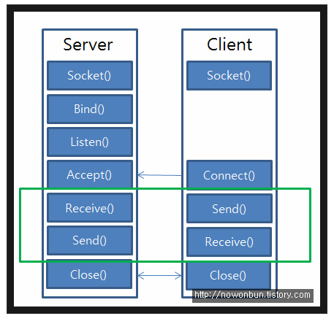
TCP – echo 서버/클라이언트
출처: http://nowonbun.tistory.com/155

Slide 5
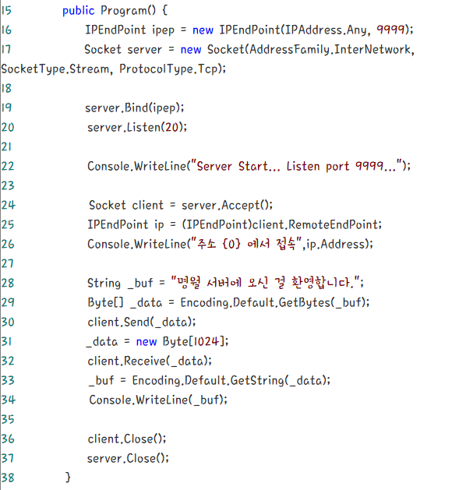
Server
서버 소켓 초기화
클라이언트가 접속 할 때까지 대기...
새로운 클라이언트 접속
클라이언트에 데이터를 보낸다.
클라이언트로부터 데이터를 받는다.
클라이언트/서버 소켓 종료
서버 소켓 초기화
출처: http://nowonbun.tistory.com/155

Slide 6
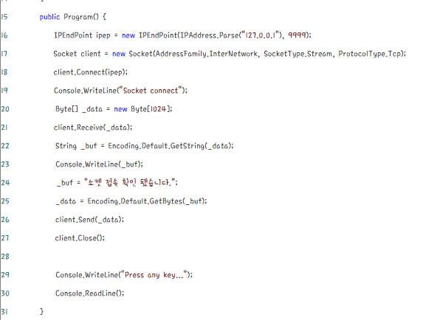
Client
서버에 접속
서버로부터 데이터를 받기
서버에 데이터 보내기
서버와 접속 끊기
출처: http://nowonbun.tistory.com/155

Slide 7
Sample Code
BasicSocketClient
BasicSocketServer

Slide 8
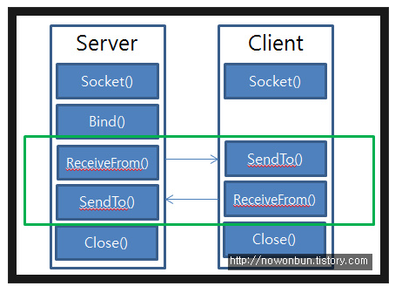
UDP – echo 서버/클라이언트
출처: http://nowonbun.tistory.com/165

Slide 9
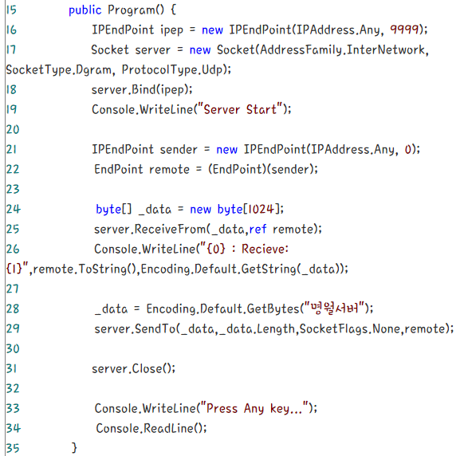
Server
출처: http://nowonbun.tistory.com/165

Slide 10
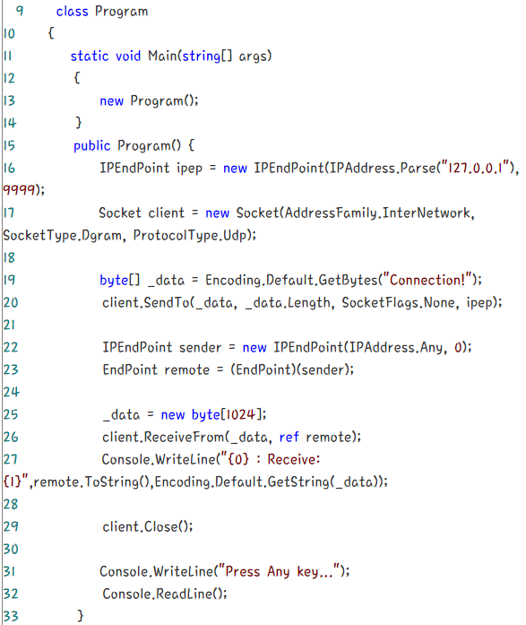
Client
출처: http://nowonbun.tistory.com/165

Slide 11
Sample Code
BasicUDP_Client
BasicUDP_Server

Slide 12
TCPListener
TcpListener m_tcpListener;
m_tcpListener = new TcpListener(listeningIPAddress == null ?
System.Net.IPAddress.Any :
System.Net.IPAddress.Parse(listeningIPAddress), listeningPort);
m_tcpListener.Start(5);
m_tcpListener.Stop();
m_tcpListener.Pending()
m_tcpListener.AcceptTcpClient()
참고: http://nowonbun.tistory.com/166

Slide 13
TCPClient
TcpClient m_TcpClient
int len = m_TcpClient.Available;
if (len < Marshal.SizeOf(packet))
{
Thread.Sleep(10);
continue;
}
m_TcpClient.Connected
참고: http://nowonbun.tistory.com/166

Slide 14
TCPClient
m_TcpClient.Client.Receive(buff, 0, buff.Length, SocketFlags.None, out socketError);
int len = m_TcpClient.Available;
if (len < Marshal.SizeOf(packet))
{
Thread.Sleep(10);
continue;
}
참고: http://nowonbun.tistory.com/166

Slide 15
TCPClient
IAsyncResult ar = m_TcpClient.BeginConnect(ipAddr, port,
new AsyncCallback(OnConnectAsyncCallback),
m_RawSocket);
if (!ar.AsyncWaitHandle.WaitOne(DEFAULT_CONNECT_WAIT_TIMEOUT))
{
m_TcpClient.Close();
throw new Exception("Connection to the other party is not possible");
}
else {
m_RawSocket = m_TcpClient.Client;
}
참고: http://nowonbun.tistory.com/166

Slide 16
TCPClient
m_RawSocket = m_TcpClient.Client;
m_TcpClient.Close();
참고: http://nowonbun.tistory.com/166

Slide 17
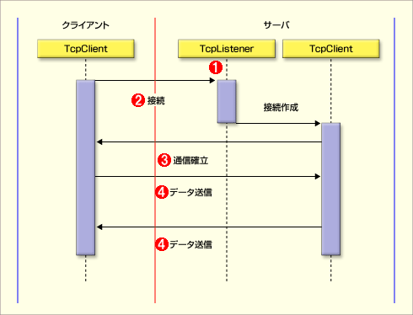

TcpClient와 TcpListner 흐름도
클라이언트
서버
접속
접속 만들기
통신 확립
데이터 전송
데이터 전송
http://www.atmarkit.co.jp/fdotnet/special/networkprog/networkprog03.gif

Slide 18



Server
(1)
(2)
(3)
(4)

Slide 19


Client
인스턴스 생성과 host에 접속
(1)
(2)
(3)

Slide 20
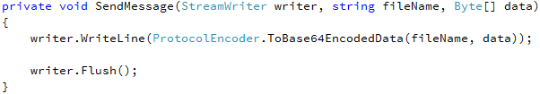


Slide 21
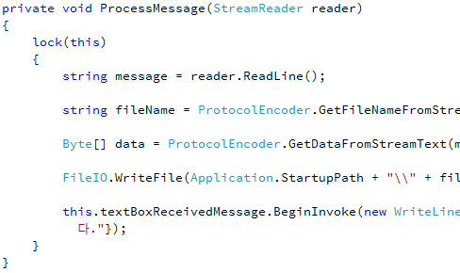

Slide 22
Basic TCPClient Basic TCPListener
http://www.csharpstudy.com/net/article/4-TCP-%ed%81%b4%eb%9d%bc%ec%9d%b4%ec%96%b8%ed%8a%b8
http://www.csharpstudy.com/net/article/5-TCP-%ec%84%9c%eb%b2%84

Slide 23
Multi Thread Server
https://sosal.kr/761

Slide 24
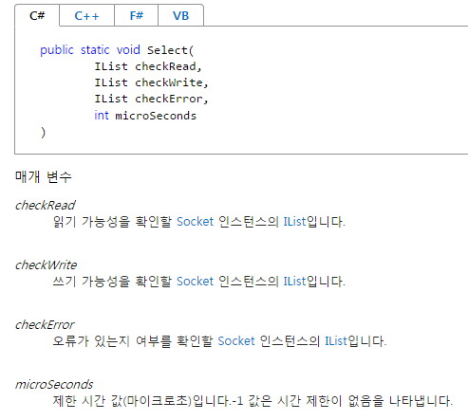
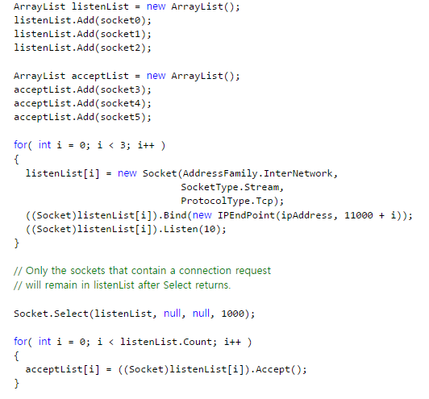
Socket.Select
https://msdn.microsoft.com/ko-kr/library/system.net.sockets.socket.select(v=vs.110).aspx

Slide 25
Select Server
http://greenday96.blogspot.com/2016/07/c-select-c-socket-select.html
https://docs.microsoft.com/ko-kr/dotnet/api/system.net.sockets.socket.select?view=netcore-2.2

Slide 26
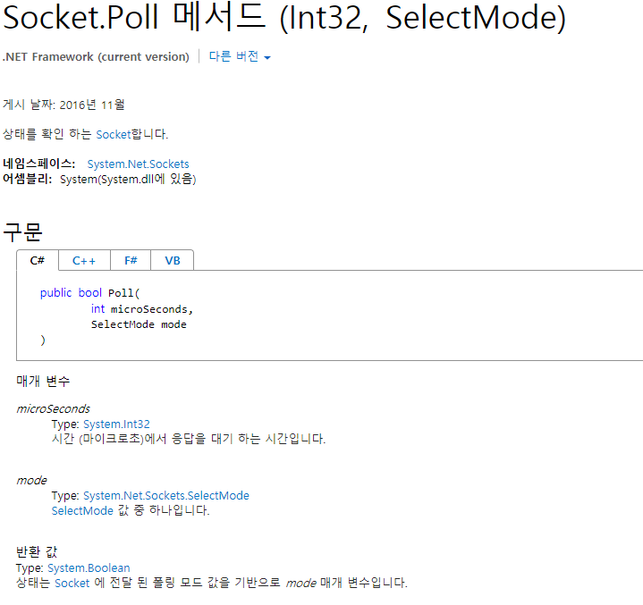
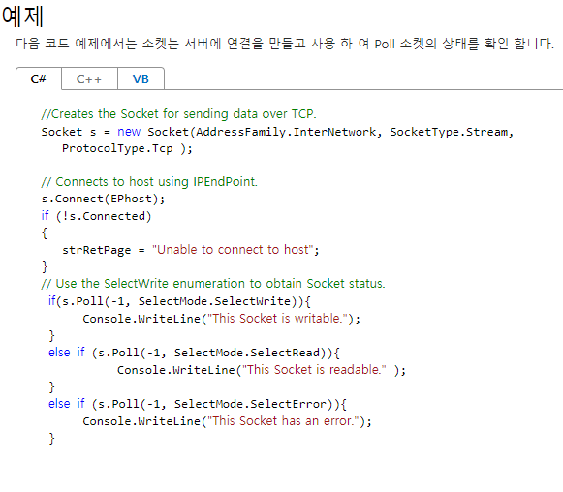
Socket.Poll
https://msdn.microsoft.com/ko-kr/library/system.net.sockets.socket.poll(v=vs.110).aspx

Slide 27
Sample Code
Test Client

Slide 28
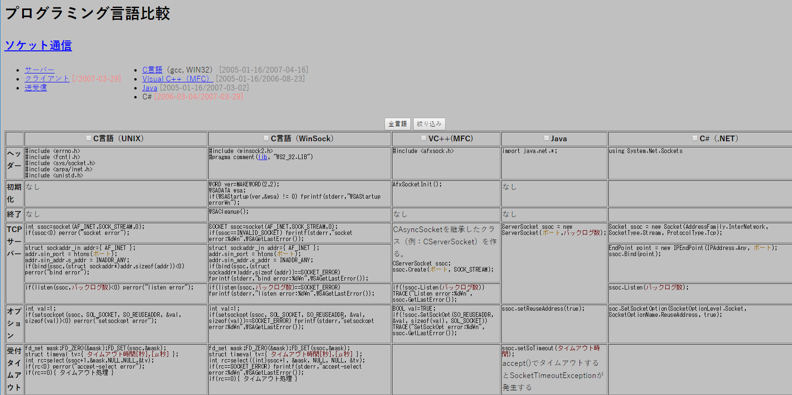
소켓 통신 프로그래밍 언어별 비교
http://www.ne.jp/asahi/hishidama/home/tech/lang/socket.html

